Slide 1

активізація пізнавальної і мисленнєвої діяльності учнів нової української школи під час змішаної форми навчання на уроках з курсу “Здоров’я, безпека та добробут”
Вчитель біології Криворізької гімназії №130
Короткова Людмила Анатоліївна

Slide 2

Навчання впродовж життя
Важливо сформувати у підростаючого покоління соціальну і здоров’язбережувальну компетентності — це вміння планувати і реалізовувати своє життя у спосіб, сприятливий для здоров’я і безпеки людини та її соціального оточення. Ці, а також навчання впродовж життя, є одними з ключових компетентностей, які мають бути сформовані в учнів. Важливо не розгубитися, а застосувати такі методи та форми роботи, які будуть активізувати і спонукати учнів до правильних дій та висновків.

Slide 3
Активізація мисленнєвої діяльності
Уміння слухати
Уміння виражати свої почуття
НАВИЧКИ
Уміння чітко висловлювати свої думки
Адекватно реагувати на критику

Slide 4

Форми роботи з учнями
У своїй роботі я часто використовую завдання для обговорення, а саме мозковий штурм, обговорення в групах, аналіз життєвих ситуацій. Велику увагу приділяю рольовим іграм, дебатам, інсценуванням. Цікавість у учнів викликають завдання з QR-кодами (відео, різні вправи, інтерактивні ігри та ін.).

Slide 5
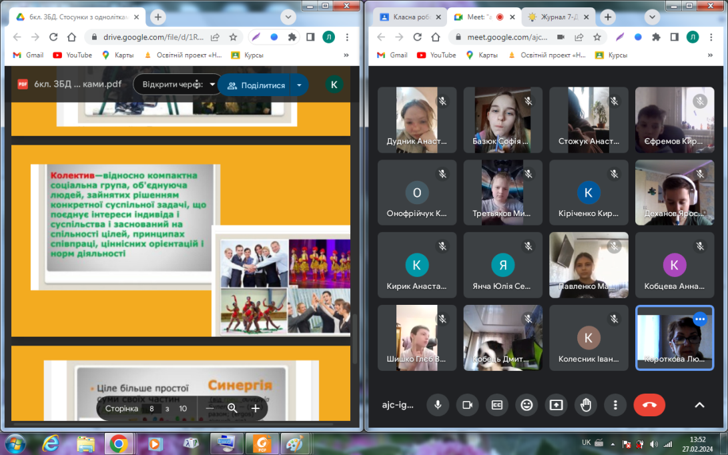
Змішане навчання
Життя та обставини склалися так, що ми не можемо вчитися офлайн, а тому школа разом з батьками обрали змішану форму навчання. І серед моделей такої форми навчання зарекомендувала себе ротаційна модель. Суть цієї моделі полягає у так званій «ротації» учнів у школі. Відбувається також і «ротація» видів діяльності учнів – онлайн і офлайн.

Slide 6
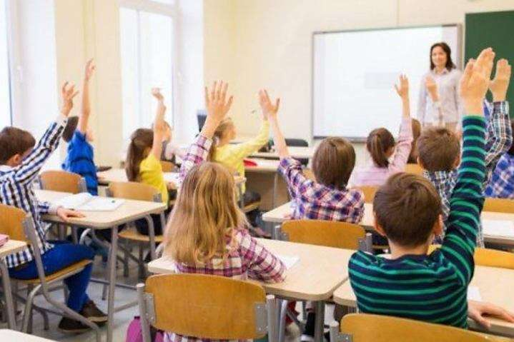
Перевернутий клас
Для активізації діяльності учнів використовується технологія «Перевернутий клас», коли учні частину матеріалів опрацьовують самостійно, а у класі обговорюють дискусійні питання, чи консультуються з учителем, або вивчають наступну частину матеріалу. Саме така модель отримала «зелене світло» у більшості школах в Україні, які обрали змішану форму навчання.

Slide 7
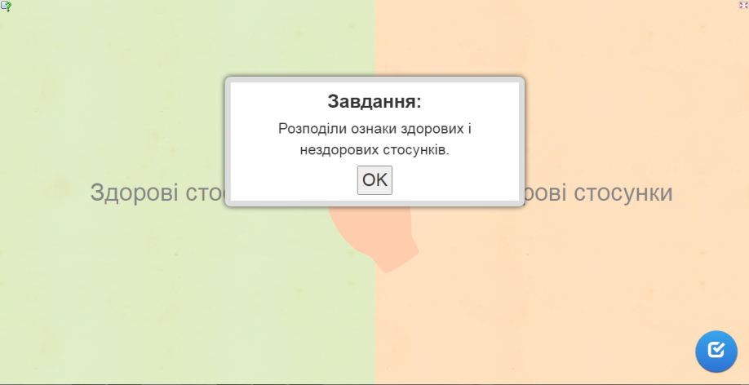
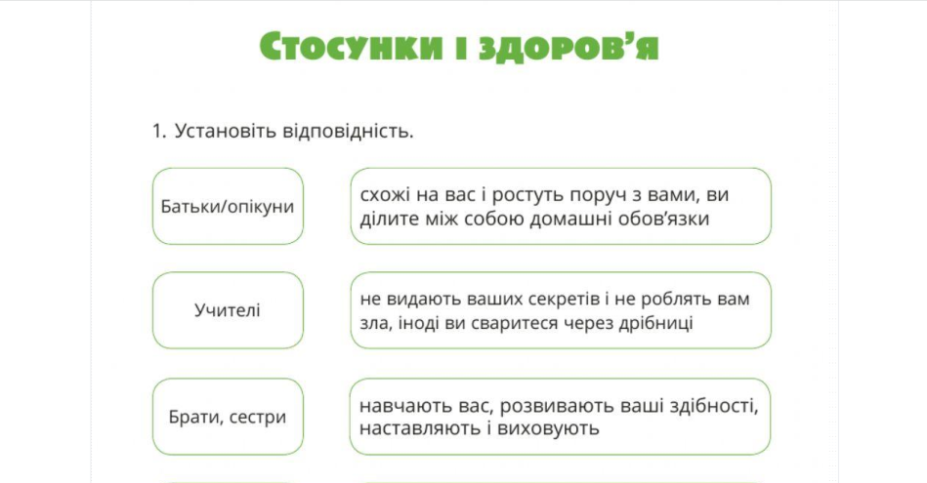
геймифікація
- це коли ігрові правила використовують для досягнення реальних цілей. Іншими словами, за рахунок гри можна робити нудні завдання цікавими, уникаюче - бажаним, а складне – простим. Учні це дуже полюбляють. Наприклад, я часто пропоную учням виконувати завдання на платформах LearningApps та LiveWorkSheets.

Slide 8
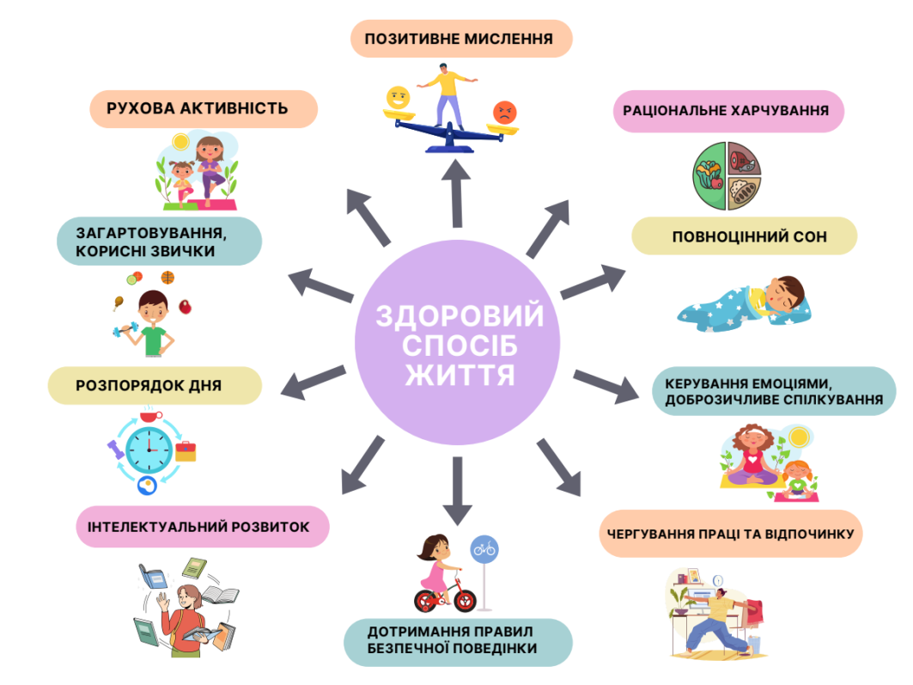
Ментальні карти
Також я застосовую ментальні карти. Це техніка візуалізації мислення. Використання ментальних карт дуже різноманітне - наприклад, їх можна використовувати для того, щоб зафіксувати, зрозуміти і запам'ятати зміст параграфу, згенерувати і записати ідеї у вигляді схем та малюнків.

Slide 9
Активізація мовленнєвої діяльності
Висловлення власних думок
Додаткова інформація
Дискусії
Мовленнєва діяльність
Взаємонавчання
Рольові ігри
Бесіди

Slide 10
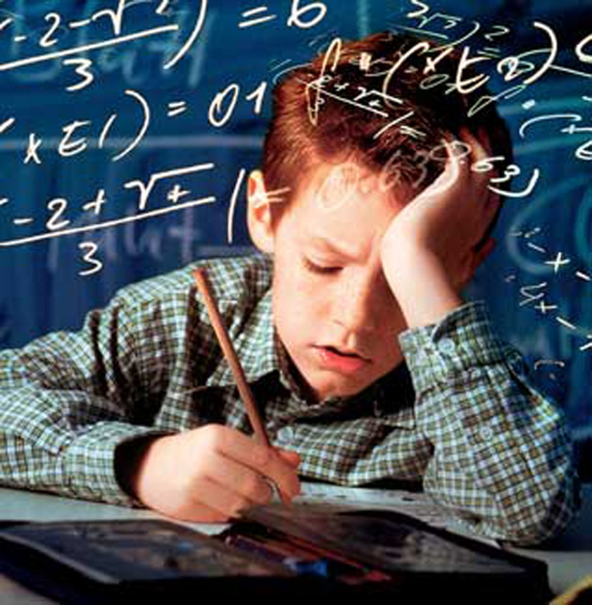
Висновок
Хочу запевнити, що інтерактивні методи навчання допомагають оволодіти життєвими навичками і розширити сприйняття учнями себе та інших. Це заохочує до співпраці, а не до конкуренції. Іде потужний процес пізнавальної та мисленнєвої діяльності під час навчання. Учні вчаться слухати та спілкуватися, формується вміння толерантного розуміння навколишнього середовища.

Slide 11
Список використаних джерел
http://dlse.multycourse.com.ua/ua/page/19/116
https://nus.org.ua/articles/zmishane-navchannya-yak-organizuvaty-yakisnyj-osvitnij-protses-v-umovah-vijny/
https://op.ua/news/osvita-v-ukraini/metod-perevernutogo-klasu-noviy-pidhid-do-navchannya
https://naurok.com.ua/prezentaciya-na-temu-suchasni-metodi-navchannya-31604.html
https://naurok.com.ua/prezentaciya-mentalni-karti-ta-shlyahi-h-vikoristannya-v-navchalnomu-procesi-141145.html

